Slide 1
Sağlıklı Yaşama Kılavuzu
Notes:
Bu sunudaki içeriğin daha ayrıntılı hâline Yeşilay tarafından ilkokul çağı öğrencilerine ve çocuklara yönelik hazırlanmış aşağıdaki kitapçıktan ulaşabilirsiniz:
Yeşilcan’la Sağlıcakla, Yasemin Kahriman (öykü), Zeynep Alp (bilgilendirici metin), Hatice Esra Sarıkaya (etkinlikler), 2014, İstanbul, Yeşilay TBM Alan Kitaplığı Dizisi No: 13.

Slide 2
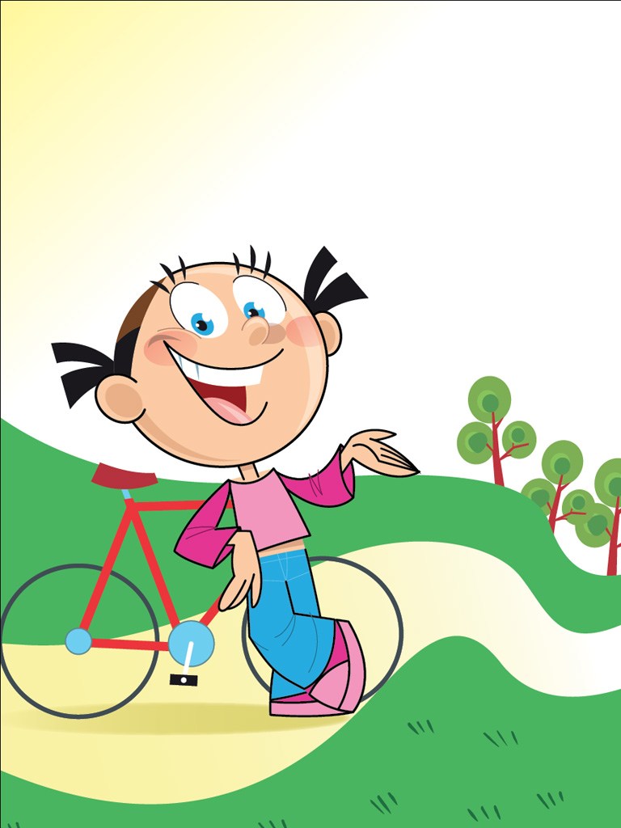
Sağlıklı Yaşamak İçin…
Vücudun doğal dengesini korumak sağlıklı olmak demektir. Vücudumuz kendisini korur ve hastalıklara karşı savunur. Ama bizim de ona yardımcı olmamız gerekir. Peki vücudumuzun hastalıklarla savaşması ve daha güçlü olması için ona nasıl yardımcı olabiliriz?
Notes:
Ayrıca bakınız: Yeşilcan’la Sağlıcakla adlı Yeşilay tarafından hazırlanmış kitapçık, s. 12-13.

Slide 3
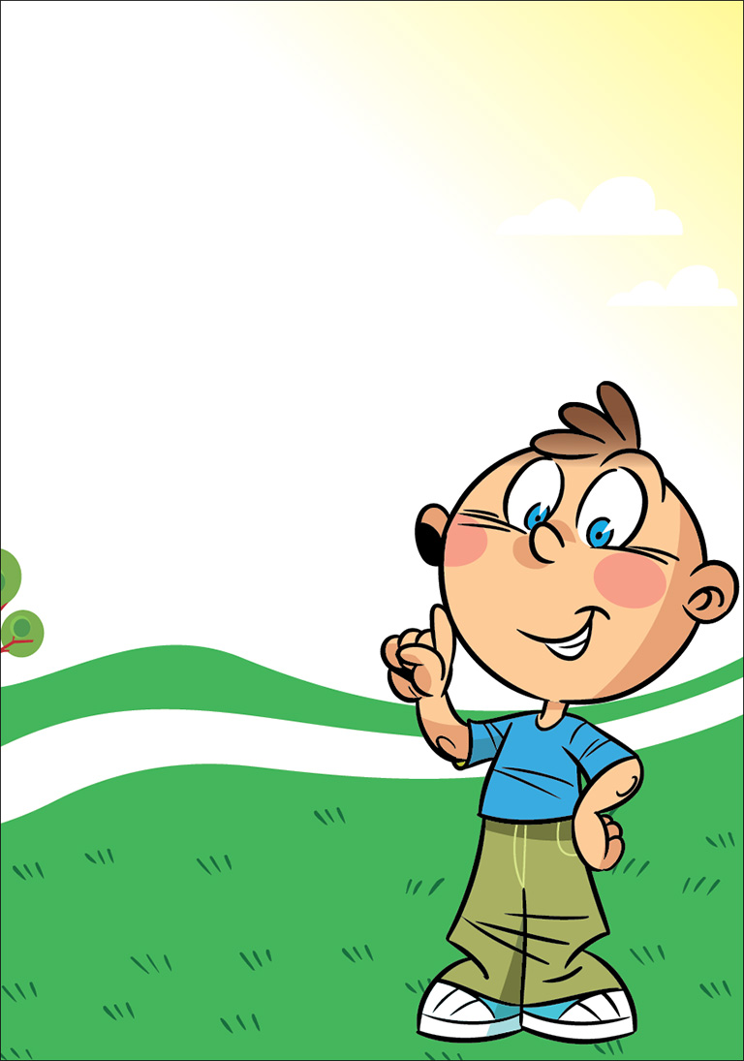
Sağlıklı yaşamak ve hastalıklardan korunmak için dikkat!
Doğru besinleri yeteri kadar tüket!
Yeterince uyu! Ne çok fazla ne de çok az.
Hareketli ve aktif ol!
Bol bol temiz hava al!
Sinirlerine hâkim ol!
Hiçbir işinde aşırıya kaçma!
Evde pişen yemekleri tercih et!
Yemek seçme!
Bol bol oyun oyna!
Teneffüslerde sınıfta durma, bahçeye çık!
Notes:
Ayrıca bakınız: Yeşilcan’la Sağlıcakla adlı Yeşilay tarafından hazırlanmış kitapçık, s. 12-13.

Slide 4
“Dört Yapraklı Yonca”nın bütün yapraklarından yiyelim!
Et, Yumurta ve Baklagiller Grubu
Ekmek ve Tahıl Grubu
Süt ve Süt Ürünleri Grubu
Sebze ve Meyve Grubu
Notes:
Ayrıca bakınız: Yeşilcan’la Sağlıcakla adlı Yeşilay tarafından hazırlanmış kitapçık, s. 14-17.

Slide 5
Aşağıdaki ürünlerden
hangileri dört yapraklı
yoncanın hangi
yaprağına
gelmeli?
Hangi Besin
Hangi Yaprağa?
buğday
havuç
Et, Yumurta ve Baklagiller Grubu
elma
mısır
Ekmek ve Tahıl Grubu
hamsi
marul
Süt ve Süt Ürünleri Grubu
bulgur
fındık
Sebze ve Meyve Grubu
pirinç
tavuk
kuru fasulye
ananas
portakal
ıspanak
bezelye
poğaça
kiraz
domates
balık
süt
kara üzüm
Notes:
Ayrıca bakınız: Yeşilcan’la Sağlıcakla adlı Yeşilay tarafından hazırlanmış kitapçık, s. 14-17.

Slide 6
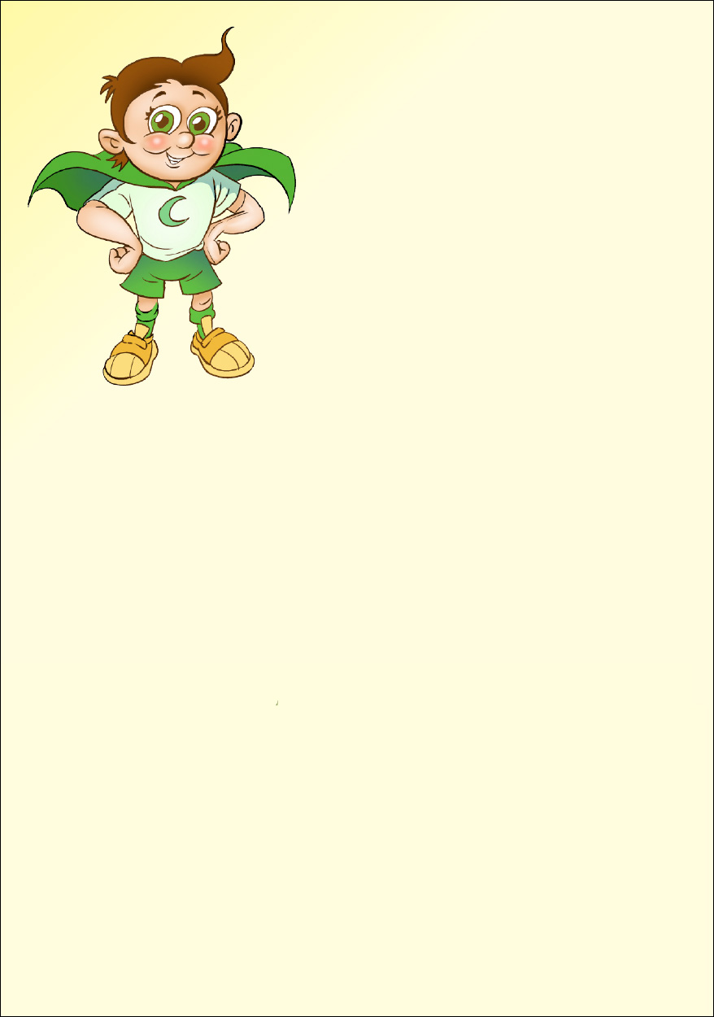
Yetersiz veya Dengesiz Beslenme Sağlığı Olumsuz Etkiler!
Yetersiz
Dengesiz
Yetersiz Beslenme
Vücudun ihtiyacından daha az gıda tüketilmesi
Dengesiz Beslenme
Bazı yiyeceklerin gereğinden fazla tüketilmesi
Notes:
Ayrıca bakınız: Yeşilcan’la Sağlıcakla adlı Yeşilay tarafından hazırlanmış kitapçık, s. 14-17.

Slide 7
Sağlıklı Beslenmek İçin
Ne Yapmalı,
Nasıl Yapmalı?
Notes:
Ayrıca bakınız: Yeşilcan’la Sağlıcakla adlı Yeşilay tarafından hazırlanmış kitapçık, s. 14-17.

Slide 8
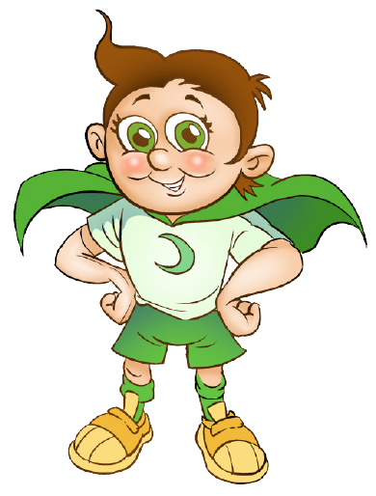
Yeterli ve Dengeli Beslenmek İçin Yapmamız Gerekenler
Abur cubur yeme!
Sürekli aynı şeylerle beslenme!
Her öğünde sağlıklı bir porsiyon ye!
Katkı maddeli hazır ürünlerden kaçın!
Aldığın gıdaların son kullanma tarihine dikkat et!
Yiyeceklerinin temiz olmasına özen göster.
Gıdalarla ilgili her duyduğuna inanma, bilenlere danış!
Dört yapraklı yoncanın her bir yaprağındaki besin gruplarından gıdalarla dengeli bir şekilde beslen!
İçerisinde gıda boyası, yapay tatlandırıcı ve çok çeşitli koruyucu maddeler bulunan gıdalardan kaçın!
Notes:
Ayrıca bakınız: Yeşilcan’la Sağlıcakla adlı Yeşilay tarafından hazırlanmış kitapçık, s. 14-17.

Slide 9
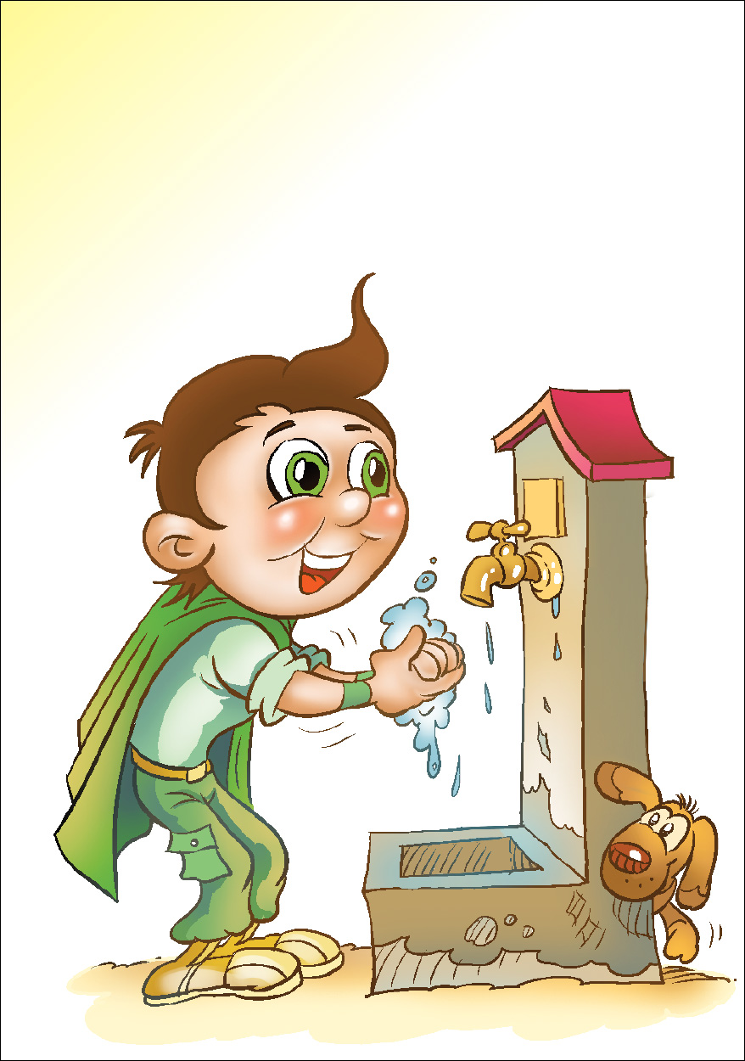
Suya sabuna dokunmak lazım!
Kişisel temizliğe özen göstermek sağlığa zarar verebilecek dış etkenlerden korunmaya yardım eder. Ellerin düzgün bir şekilde sabunla yıkanması ve tuvalet sonrası temizlik sağlık açısından büyük önem taşır.
Notes:
Ayrıca bakınız: Yeşilcan’la Sağlıcakla adlı Yeşilay tarafından hazırlanmış kitapçık, s. 18-19.

Slide 10
Kişisel Temizlik İçin
Ne Yapmalı,
Nasıl Yapmalı?
Notes:
Ayrıca bakınız: Yeşilcan’la Sağlıcakla adlı Yeşilay tarafından hazırlanmış kitapçık, s. 18-19.

Slide 11
Kişisel Temizlik İçin Yapmamız Gerekenler
Elini, yüzünü sık sık yıka!
Saçlarını ve tırnaklarını temiz tut!
Sık sık banyo yap!
İç çamaşırlarını her gün değiştir!
Tuvaletteki ve tuvalet sonrasındaki temizliğe özen göster!
Dişlerini günde iki defa fırçala!
Kulak ve burun temizliğine özen göster!
Yaşadığın alanı temiz tut!
Eşyalarını temiz kullan ve gereken bakımlarını yap!
Tarak, diş fırçası, tırnak makası gibi kişisel bakım eşyalarını kimseyle paylaşma!
Lokanta, büfe gibi yerlerde kullandığın çatal, kaşık, bardak gibi eşyaların temiz olup olmadığını kontrol et!
Bulaşıcı bir hastalığa yakalanmış hastanın havlusunu, bardağını, çatalını, bıçağını kullanma!
Yatağında yemek yeme!
Yemek yediğin yeri temiz bırak!
Yaşadığın mekânı sık sık havalandır!
Notes:
Ayrıca bakınız: Yeşilcan’la Sağlıcakla adlı Yeşilay tarafından hazırlanmış kitapçık, s. 18-19.

Slide 12
Haydi Durma, Hareketlen!
Oyun oynarken uygun kıyafetler giy!
Spor yaparken uygun kıyafetler giy!
Yumuşak tabanlı spor ayakkabıları giy!
Açık havada oyunlar oyna!
Vücut terini emen pamuklu kıyafet ve eşofmanları tercih et!
Kendini aşırı zorlama!
Bol bol hareket et!
Vücudunun sınırlarını
bilip ona göre davran!
Notes:
Ayrıca bakınız: Yeşilcan’la Sağlıcakla adlı Yeşilay tarafından hazırlanmış kitapçık, s. 20.

Slide 13
İnsanların çok az bir kısmının bazı bağımlılıkları veya kötü alışkanlıkları vardır. Bazı insanlar sigara, televizyon, telefon, bilgisayar, tablet, oyun konsolu gibi şeylere bağımlı yahut aşırı düşkün olabilirler. Bunlar olmadan mutlu olamayacaklarını zannederler, her an bu madde veya alışkanlıklarıyla beraber olmak isterler. Oysa bağımlılıklar özgürlüklerimizi kısıtlar, arkadaşlarımızla ve ailemizle ilişkilerimizi bozar, sağlığımızı tehdit eder, hayatımızı olumsuz etkiler.
O hâlde ne diyoruz?
Bağımlılık mı? O da ne?
Hiç umurumda olmaz, beni alakadar etmez,
yanıma bile yaklaşamaz!
☺
Notes:
Ayrıca bakınız: Yeşilcan’la Sağlıcakla adlı Yeşilay tarafından hazırlanmış kitapçık, s. 21.

Slide 14
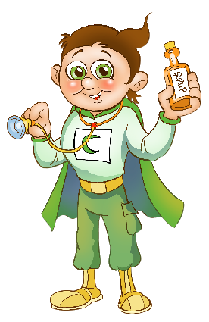
Hastalık da bizim için!
Hastalandığımızda doktora gitmeliyiz ve tavsiye ettiği tedaviyi mutlaka sonuna kadar uygulamalıyız. Fakat bundan daha önemlisi hastalanmadan önce sağlığımızı koruyacak önlemleri almaktır. Hastalanmamak için neler yapabiliriz?
Notes:
Ayrıca bakınız: Yeşilcan’la Sağlıcakla adlı Yeşilay tarafından hazırlanmış kitapçık, s. 22-23.

Slide 15
Hastalanmamak için!
Kötü alışkanlıklara kapılma!
Beslenmene dikkat et!
Güzelce dinlen!
Radyasyondan korun!
Aşılarını ol!
Kirli havadan sakın!
Nerelerde dolaştığına dikkat et!
Zararlı maddelerden uzak dur!
Temizliğine dikkat et!
Yaşadığın ortamı temiz tut!
Mevsimine uygun, sağlıklı kıyafetler giy!
Televizyon, bilgisayar, cep telefonu gibi radyasyon yayan cihazlardan olabildiğince uzak dur!
Notes:
Ayrıca bakınız: Yeşilcan’la Sağlıcakla adlı Yeşilay tarafından hazırlanmış kitapçık, s. 22-23.

Slide 16
Okuldayken de hastalıklardan korun!
Sıranı temiz tut!
Tebeşir ve tozlu cisimlerle oynama!
Tahta kalemini koklama!
Tuvaletleri temiz kullan, temiz olmadığında görevlilere bilgi ver!
Tuvaletlerdeki musluklardan su içme!
Okuldaki alanların düzenli ve temiz tutulması konusunda üzerine düşen görevleri yerine getir!
Derslerde kullanılan araç gereçlerin temizlik ve bakımını yap!
Seyyar satıcılardan açıkta satılan yiyecek satın alma!
Okulda deprem, yangın gibi olağanüstü durumlara veya sağlık sorunlarına karşı alınan önlemleri öğren!
Notes:
Ayrıca bakınız: Yeşilcan’la Sağlıcakla adlı Yeşilay tarafından hazırlanmış kitapçık, s. 22-23.

Slide 17
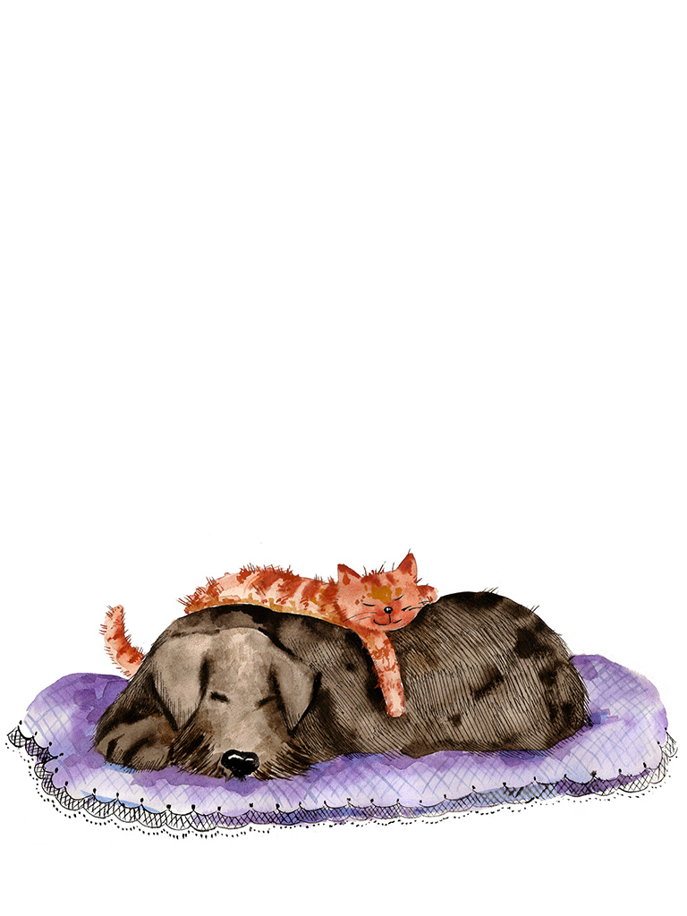
Evde hayvan besliyorsak
hem onun sağlığını hem kendi sağlığımızı korumak için
ne yapmalı,
nasıl yapmalı?
Notes:
Ayrıca bakınız: Yeşilcan’la Sağlıcakla adlı Yeşilay tarafından hazırlanmış kitapçık, s. 24.

Slide 18
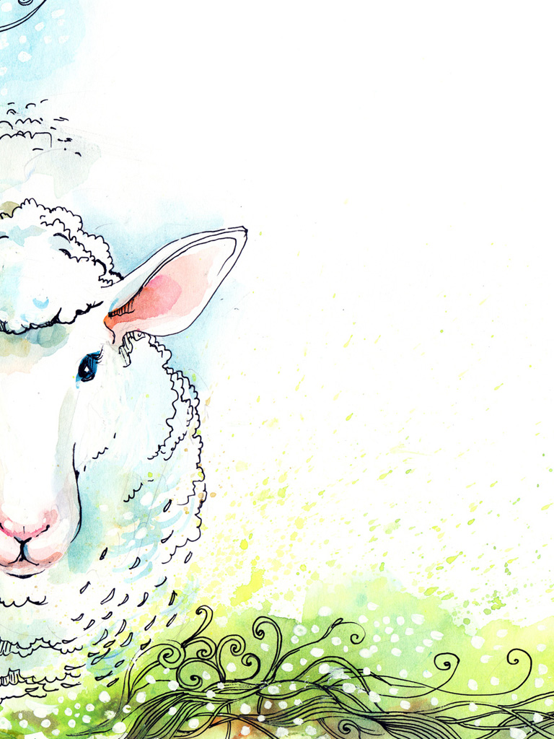
Hayvanımızın sağlığını korumak için…
Evini ve odanı mutlaka havalandır!
Hayvanını düzenli olarak veteriner hekim kontrolüne götür!
Hayvanının aşılarını yaptır!
Hayvanının dışkı kutusunu temiz tut!
Hayvanının egzersiz ve bakım ihtiyaçlarını gider!
Hayvanına eziyet etme!
Hayvanına karşı sorumluluklarını yerine getir!
Notes:
Ayrıca bakınız: Yeşilcan’la Sağlıcakla adlı Yeşilay tarafından hazırlanmış kitapçık, s. 24.

Slide 19
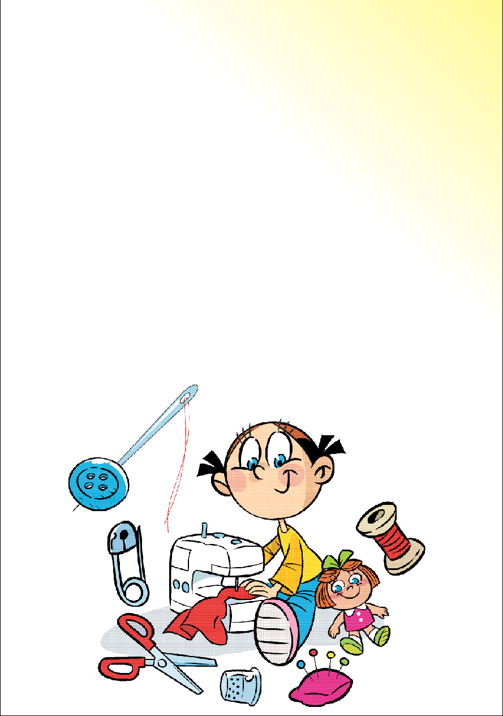
Kıyafet seçiminde sağlığımız için…
Çevre ve iklim şartlarına uygun kıyafetler seç!
Yazlık kıyafetlerde ince ve pamuktan yapılmış kumaşları tercih et!
Kışın tek bir kalın kıyafet yerine ince birkaç kat giymeyi tercih et!
Çok sıkı kıyafetler giyme, havadar ve bol kıyafetleri tercih et!
Ayağı sıkmayan, sağlıklı ayakkabılar giy!
Notes:
Ayrıca bakınız: Yeşilcan’la Sağlıcakla adlı Yeşilay tarafından hazırlanmış kitapçık, s. 25.

Slide 20
İyi bir uyku için…
Uykudan kısa bir süre önce yemek yeme!
Gün içerisinde bol fiziksel aktivite yap!
Gazlı ve şekerli içeceklerden uzak dur!
Akşam yemeğinde hafif şeyler yemeye özen göster!
Mümkün olduğunca karanlık bir ortamda uyu!
Gece erken yat!
Sabah erken kalk!
Notes:
Ayrıca bakınız: Yeşilcan’la Sağlıcakla adlı Yeşilay tarafından hazırlanmış kitapçık, s. 25.

Slide 21
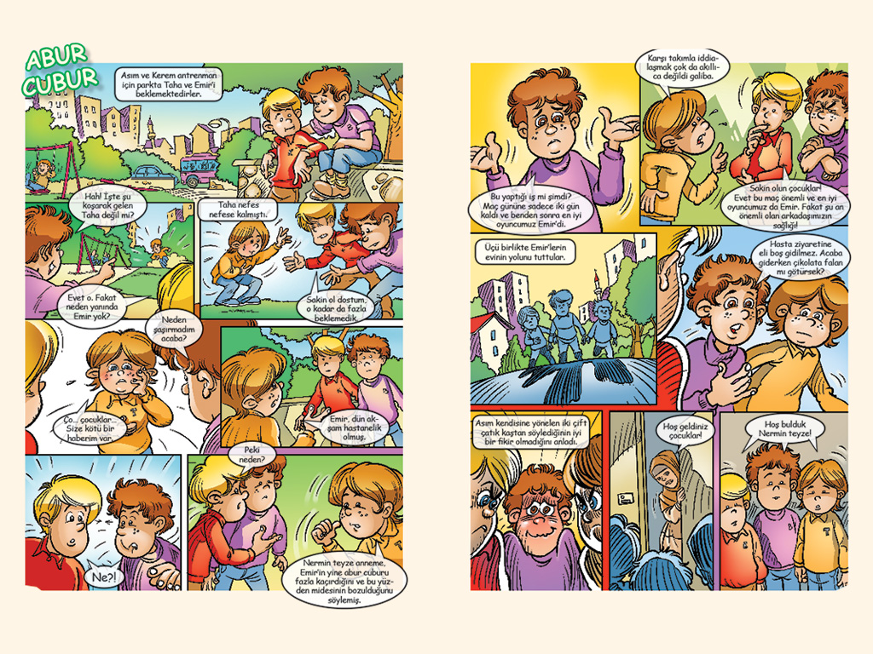
Notes:
Ayrıca bakınız: Yeşilcan’la Sağlıcakla adlı Yeşilay tarafından hazırlanmış kitapçık, s. 4-5.

Slide 22
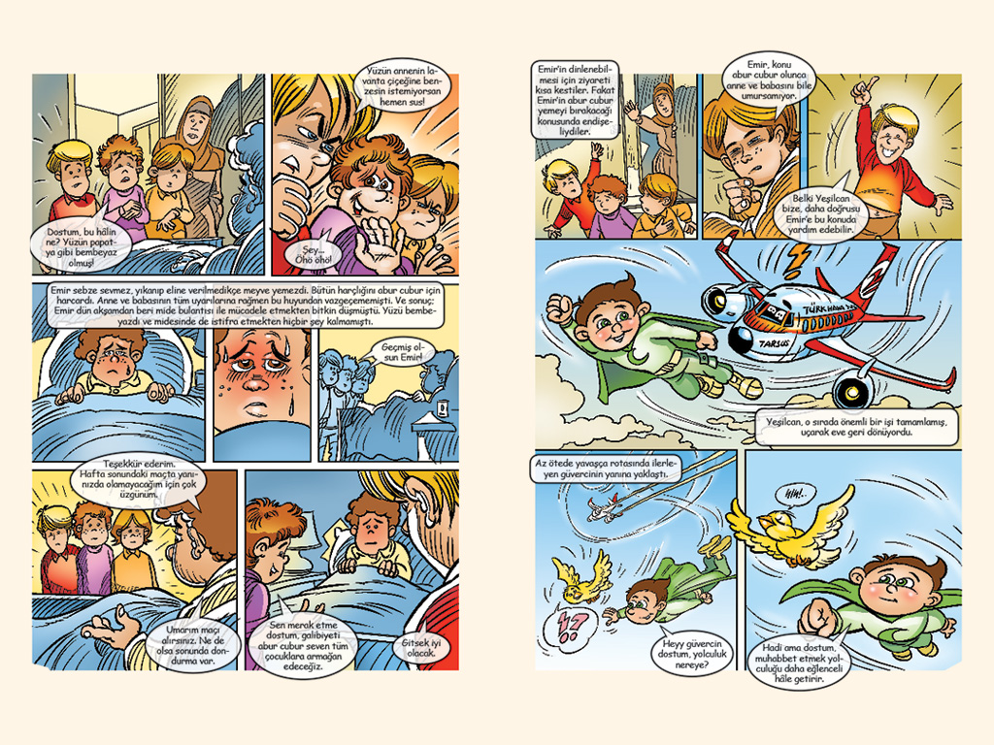
Notes:
Ayrıca bakınız: Yeşilcan’la Sağlıcakla adlı Yeşilay tarafından hazırlanmış kitapçık, s. 6-7.

Slide 23
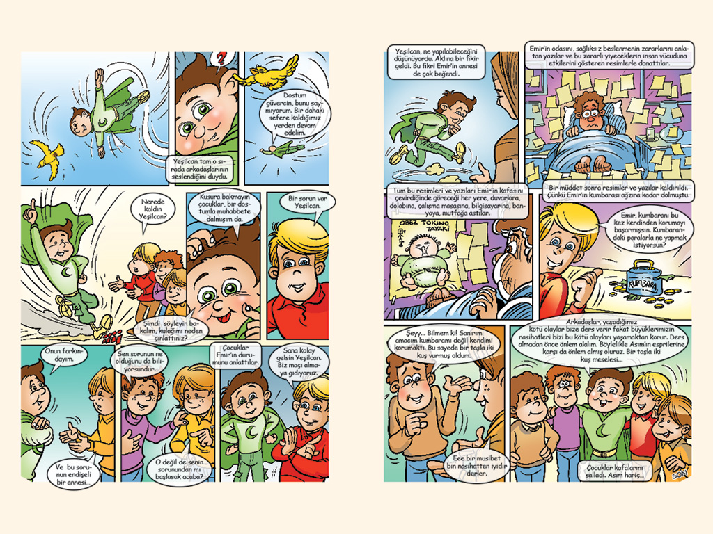
Notes:
Ayrıca bakınız: Yeşilcan’la Sağlıcakla adlı Yeşilay tarafından hazırlanmış kitapçık, s. 8-9.

Slide 24
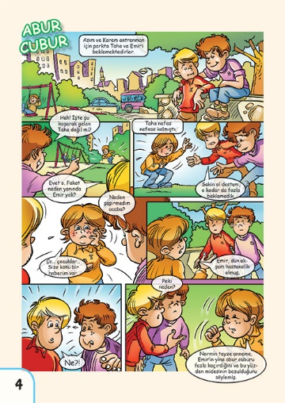
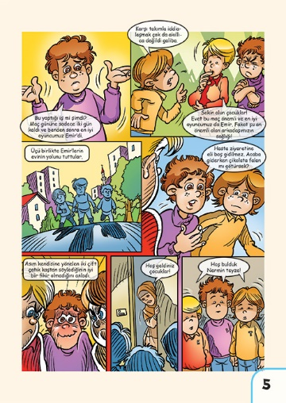
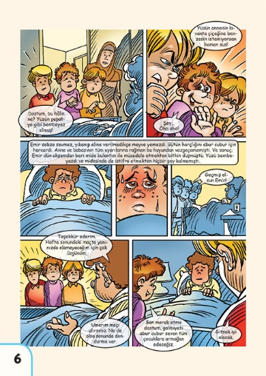
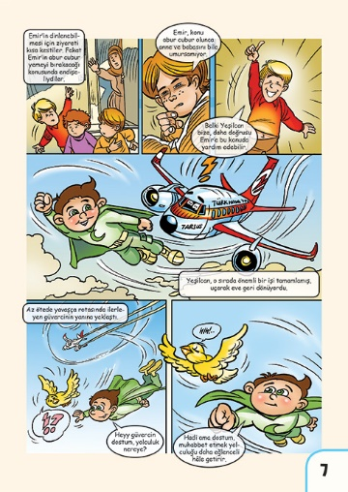
Aşağıdaki soruları okuduğunuz çizgi öyküye göre cevaplayın.
Kerem ve Asım arkadaşlarını niçin bekliyorlar?
Taha arkadaşlarının yanına geldiğinde neden nefes nefese kalmıştı?
Emir’in hasta olmasının sebebi nedir?
Arkadaşları Emir’in hasta olduğunu duyunca neden paniğe kapıldılar?
Hasta arkadaşlarını ziyarete giderken Asım’ın çikolata götürme fikri neden tepki görüyor?
Emir’in yemek alışkanlıklarını doğru buluyor musunuz? Neden?
Yeşilcan, Emir’i abur cubur yemekten vazgeçirmek için nasıl bir yöntem uyguluyor?
Yeşilcan’ın yöntemi Emir’i kötü alışkanlığından vazgeçirebiliyor mu? Bunu nereden anlayabiliriz?
Notes:
Ayrıca bakınız: Yeşilcan’la Sağlıcakla adlı Yeşilay tarafından hazırlanmış kitapçık, s. 4-11.

Slide 25
Notes:
Bu sunu Yeşilay tarafından ilkokul çağı öğrencilerine ve çocuklara yönelik hazırlanmış aşağıdaki kitapçıktan yararlanılarak oluşturulmuştur:
Yeşilcan’la Sağlıcakla, Yasemin Kahriman (öykü), Zeynep Alp (bilgilendirici metin), Hatice Esra Sarıkaya (etkinlikler), 2014, İstanbul, Yeşilay TBM Alan Kitaplığı Dizisi No: 13.

Slide 26
Bu sunu EDAM tarafından YEŞİLAY için hazırlanmıştır.
Fotoğraflar ve Grafik Çalışmaları
Oğan Kandemiroğlu © Yeşilay
© Verzh, © JiSign, © PhotoSG, © neurostructure, © Baillou, © Elenarts, © goccedicolore, © frenta, © efks, © okalinichenko – Fotolia.com
Notes:
Bu sunu Yeşilay tarafından ilkokul çağı öğrencilerine ve çocuklara yönelik hazırlanmış aşağıdaki kitapçıktan yararlanılarak oluşturulmuştur:
Yeşilcan’la Sağlıcakla, Yasemin Kahriman (öykü), Zeynep Alp (bilgilendirici metin), Hatice Esra Sarıkaya (etkinlikler), 2014, İstanbul, Yeşilay TBM Alan Kitaplığı Dizisi No: 13.

